Slide 1



KHỞI ĐỘNG
Có kim mà chẳng biết khâu?
Suốt ngày chạy mãi, lâu lâu mới dừng
Không tay, không mắt thế nhưng
Chỉ ra chính xác đúng từng phút giây?
(Đây là đồ vật gì?)
Đồng hồ

Slide 2



BÀI 4: THIẾT KẾ SẢN PHẨM

Slide 3

NỘI DUNG BÀI HỌC
1. Hình thành ý tưởng về sản phẩm
2. Vẽ phác thảo sản phẩm và lựa chọn vật liệu, dụng cụ
3. Làm sản phẩm mẫu
4. Đánh giá và hoàn thiện sản phẩm

Slide 4




1
HÌNH THÀNH Ý TƯỞNG VỀ SẢN PHẨM

Slide 5
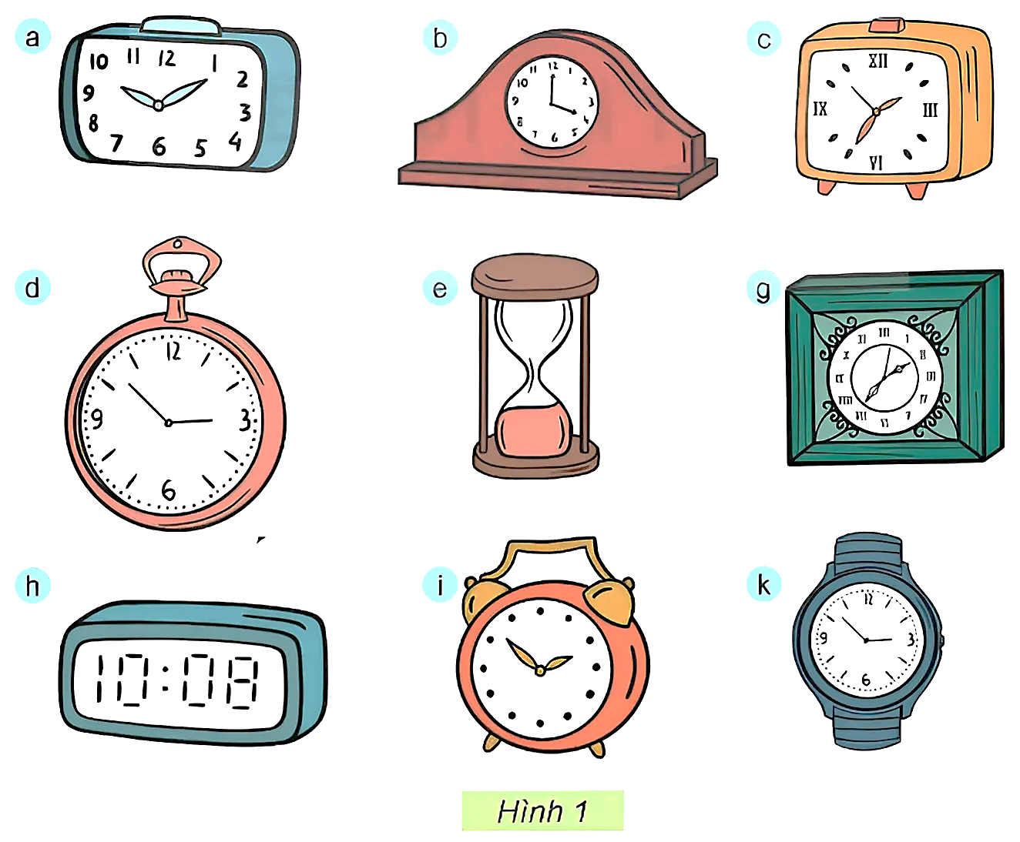

Lựa chọn, chia sẻ với bạn mình về loại đồng hồ mà em yêu thích trong Hình 1 SGK trang 17 và giải thích lí do.

Slide 6


Nêu các bước để thiết kế được một chiếc đồng hồ đồ chơi như trên.
Bước 1: Hình thành ý tưởng về chiếc đồng hồ đồ chơi.
Bước 2: Vẽ phác thảo và lựa chọn vật liệu, dụng cụ.
Bước 3: Làm sản phẩm mẫu.
Bước 4: Đánh giá và hoàn thiện chiếc đồng hồ đồ chơi.

